Slide 1
Programação de um agente autônomo em um ambiente fechado
Prf. MsC. Rodrigo Monteiro de Aquino

Slide 2
Objetivos
Apresentar uma aplicação de “inteligência artificial” baseando-se em uma implementação de autômatos
Introdução de conceitos como máquina de estados e probabilidade de eventos em uma atividade lúdica
Envolvimento dos alunos por meio de uma atividade em conjunto, com altas chances de engajamento com a instituição

Slide 3
O jogo
Composto de 2 telas de interação, desenvolvidas no framework Flask, nas linguagens python, javascript, html e css
A primeira é direcionada ao aluno, onde ele poderá acessar o jogo para cadastrar as informações do seu personagem
A segunda será controlada pelo professor, onde será apresentada a interação dos avatares “programados” pelos alunos
Durante a atividade, o professor realizará a transição de turnos do jogo e explicará os eventos transcorridos interagindo com os alunos

Slide 4
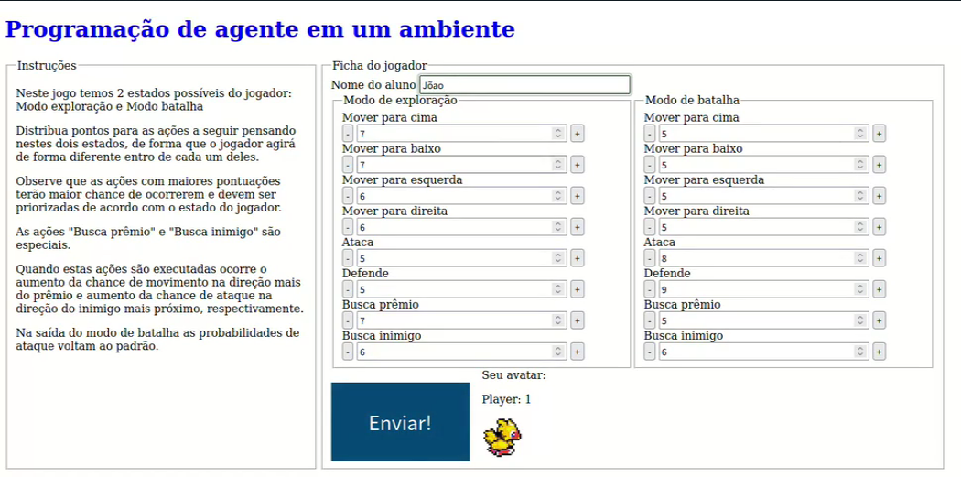
Tela de cadastro

Slide 5
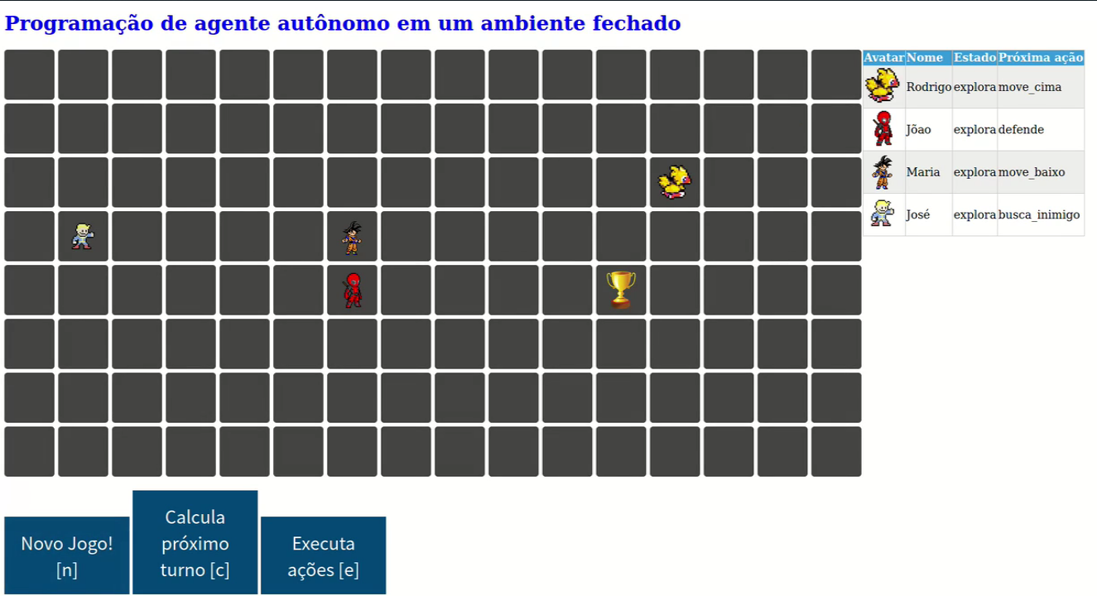
Tela de atividade

Slide 6
Lógica do jogo
O aluno preencherá a ficha do jogador referente aos 2 estados possíveis dele:
Estado de Exploração e
Estado de Batalha
Dependendo do estado em que o jogador estiver, as probabilidades das ações deverão variar
Nesta ficha, o significado dos valores é de “pesos”. Quando eles forem introduzidos no sistema os valores serão convertidos em “probabilidades”, dependendo do total das pontuações
As ações realizadas pelo jogador serão sorteadas turno a turno, baseando-se nas probabilidades das ações primeiramente determinadas pelos alunos e alteradas no decorrer do jogo
As ações e a transição de estados está apresentada no próximo slide

Slide 7
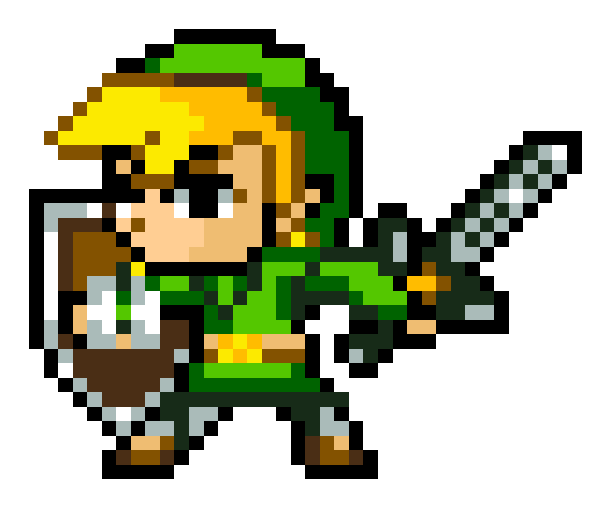
Lógica do jogo
Modo exploração
Modo batalha
busca_premio
busca_inimigo
Jogo possui dois modos: exploração e batalha
Em ambos ele pode executar qualquer uma das ações expostas ao lado
A diferença vai depender da estratégia do aluno ao programar os pesos das ações dentro de cada estado
move_cima
move_esquerda
move_direita
move_baixo
ataca
defende

Slide 8
Lógica do jogo
Modo exploração
Modo batalha
busca_premio
busca_inimigo
A ação busca_inimigo permite a mudança de estados do modo exploração para o modo batalha quando um inimigo é encontrado dentro da área adjacente à posição do jogador
A ação ataca realiza um ataque em um inimigo, caso exista, que esteja presente dentro desta região
Caso exista mais de um inimigo dentro desta região, apenas o primeiro encontrado será atacado
move_cima
move_esquerda
move_direita
move_baixo
ataca
defende

Slide 9
Lógica do jogo
Modo exploração
Modo batalha
busca_premio
busca_inimigo
Ao final do ataque, é feita uma verificação de existência de inimigo dentro da região
Em caso negativo, o jogador retorna para o estado de exploração
No caso positivo, ele se mantém em modo batalha
A ordem de cálculo de ações é:
defesa -> ataque -> movimento -> buscas
Desta forma, é possível ocorrer o bloqueio de um ataque, sendo esta a única maneira de sobreviver a uma investida inimiga
move_cima
move_esquerda
move_direita
move_baixo
ataca
defende

Slide 10
Lógica do jogo
Modo exploração
Modo batalha
busca_premio
busca_inimigo
Na ocorrência de um ataque simultâneo, ambos os jogadores são derrotados
move_cima
move_esquerda
move_direita
move_baixo
ataca
defende

Slide 11
Lógica do jogo
Modo exploração
Modo batalha
busca_premio
busca_inimigo
Ao executar a ação busca_premio o jogador altera suas probabilidades de movimento de modo a aumentar a chance de movimento na direção em que ele está mais distante do prêmio, de forma a se aproximar ainda mais da vitória
move_cima
move_esquerda
move_direita
move_baixo
ataca
defende

Slide 12
Lógica do jogo
Modo exploração
Modo batalha
busca_premio
busca_inimigo
O professor deverá liderar a atividade e controlar o jogo e transição de turnos por meio dos botões na tela de atividade
Os botões da tela possuem atalho no teclado para facilitar o controle
move_cima
move_esquerda
move_direita
move_baixo
ataca
defende

Slide 13
Lógica do jogo
Modo exploração
Modo batalha
busca_premio
busca_inimigo
O aluno poderá acompanhar no painel o avatar, ao lado do seu nome juntamente com o estado e a próxima ação calculada
move_cima
move_esquerda
move_direita
move_baixo
ataca
defende

Slide 14

Lógica do jogo
Modo exploração
Modo batalha
busca_premio
busca_inimigo
O jogo deverá chegar ao final quando restar apenas um jogador ou um dos jogadores alcançar a posição do prêmio
move_cima
move_esquerda
move_direita
move_baixo
ataca
defende

